Slide 1

Stream Edm

Slide 2

Stream logo
2 款在您的願望清單中的遊戲正在特價，早買早好！

Slide 3
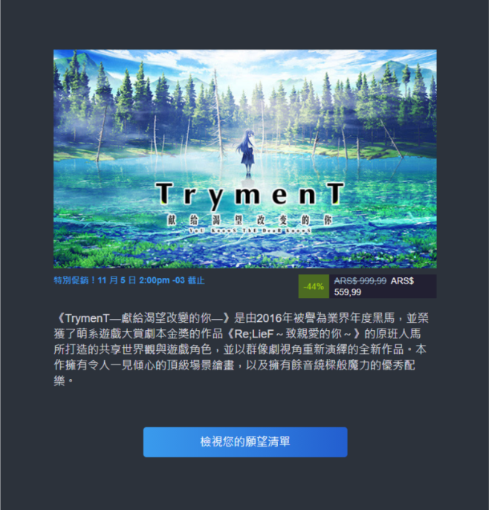
《TrymenT—獻給渴望改變的你—》是由2016年被譽為業界年度黑馬，並榮獲了萌系遊戲大賞劇本金獎的作品《Re;LieF～致親愛的你～》的原班人馬所打造的共享世界觀與遊戲角色，並以群像劇視角重新演繹的全新作品。本作擁有令人一見傾心的頂級場景繪畫，以及擁有餘音繞樑般魔力的優秀配樂。
特別促銷！11 月 5 日 2:00pm -03 截止
純色
檢視您的願望清單

Slide 4

價格與折扣隨時有可能變動，詳情請見 Steam 商店。
我們會向您發送此封電子郵件，是因為您將上述產品加入了您的 Steam 願望清單。
電子郵件偏好設定
設定您的通訊偏好設定，好讓我們發送重要的電子郵件給您。
取消訂閱 | 更新我的偏好設定
© Valve Corporation PO Box 1688 Bellevue, WA 98009.
版權所有。所有商標皆為個別所有權人在美國與其它國家（地區）之財產。
在 Twitter 上跟隨我們

